Slide 1
SEQUENCE : Révision périodique sur véhicule
Prévention des risques liés a l’intervention

Slide 2
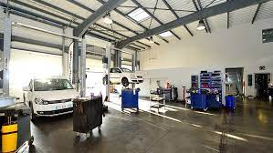
ANNEXE

Slide 3
Description de l’activité: Le client vous confie son véhicule afin d’effectuer une révision complète. Après avoir rempli l’ordre de réparation vous allez procéder a l’intervention.
Première étape: Bilan et causes des accidents sur le métier
Deuxième étape: Evaluer les risques personnels et matériels
( Sources INRS )

Slide 4
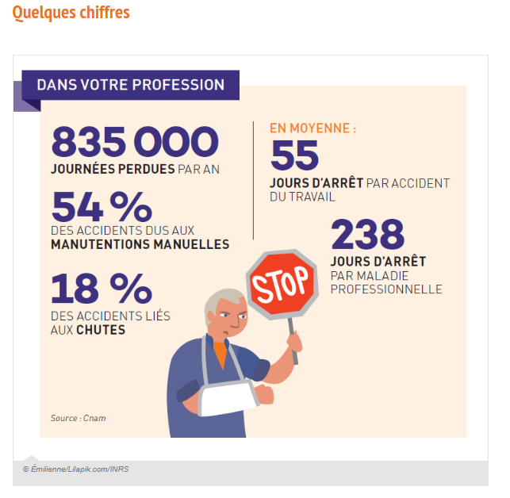

Slide 5
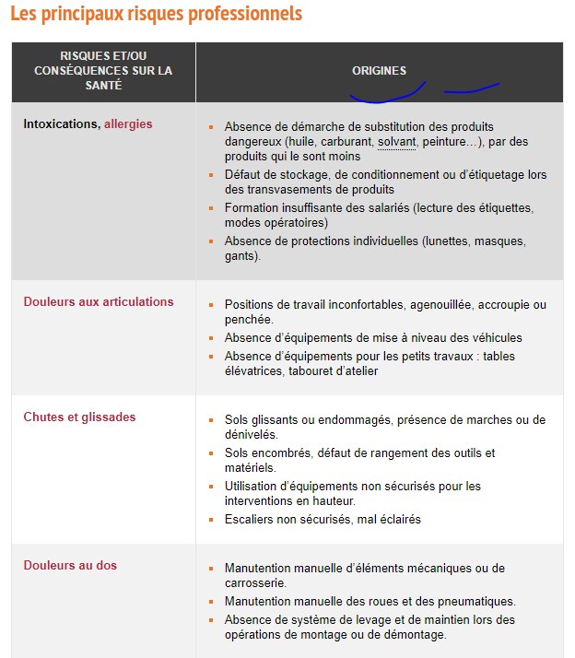

Slide 6
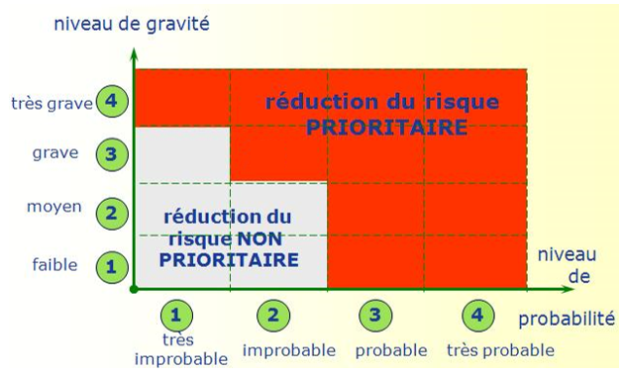
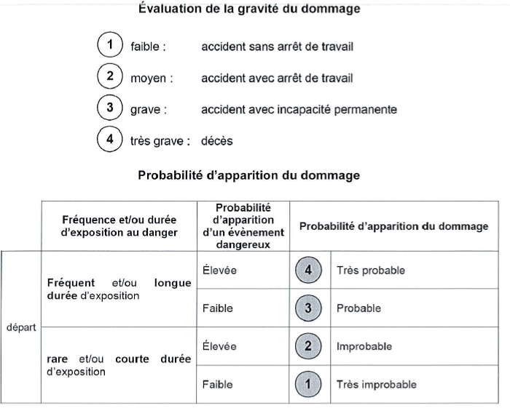
Evaluation des risques pour l’intervention

Slide 7
Présentation des risques en atelier
Aide d’un collègue
Elève fatigué
Equipe de travail
Risque n°5
Etat de santé de l’intervenant
Risque n°6
Aménagement du poste
Risque n° 4
Pont élévateur…
Environnement
Risque n°1
Intervenant
Emplacement
Dans l’atelier
Nature de l’activité
Risque n°3
E P I
Risque n°2
Chaussures, Tenue…
Révision périodique 60000 Km

Slide 8
Risque N°1 ,N°2 et N°4 : Environnement - Chute/Blessures intervenant ou matériel Outils pour diminuer les risques C2.1 Préparer son intervention Identifier les étape de l’intervention Mettre ses EPI Choisir l’outillage et le lieu
C3.6 Gérer son poste de travail
Organiser et maintenir son poste de travail

Slide 9
RISQUE N°3 l’intervention Véhicule dégradé Incident corporel sur l’intervention Incident sur les autres personnes Outils pour diminuer les risques
C3.5 Préparer le véhicule
Protection et positionnement du véhicule
C3.3 Effectuer les contrôles
Lire les consignes (ex: Moteur tiède)
Utiliser les moyens mis a disposition dans l’atelier

Slide 10
RISQUE N°5 et N°6 Oublier que l’on travail en binôme l’état de santé de son binôme Outil d’aide
Entente et complémentarité du binôme

Slide 11
Exercice sur les risques Parmi les fiches ci-dessous , donnez les n° qui correspondes à votre situation

Slide 12
